Slide 1
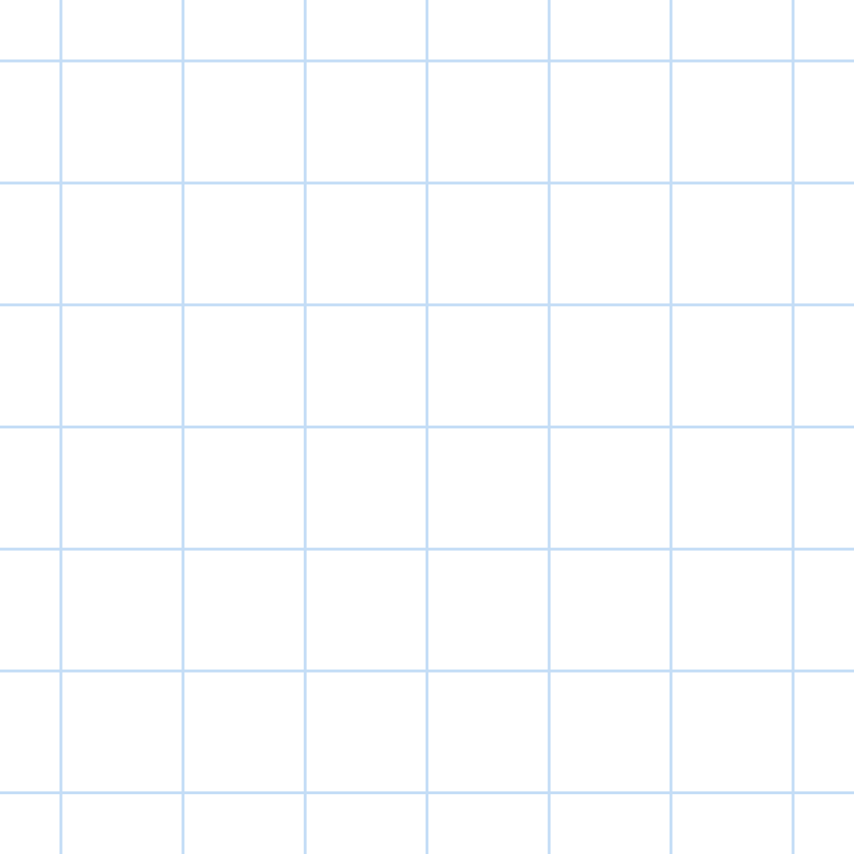
완성도 높은
WYSIWYG Editor 구축
3조
발표자 : 은희수
팀원 : 정지훈, 신승호, 임세동
Updated
2024. 10. 21

Slide 2
[진행 순서]
1
2
3
4
개발 배경과 이유
프로젝트 개요
프로젝트 결과
결론

Slide 3
개발 배경과 이유

Slide 4
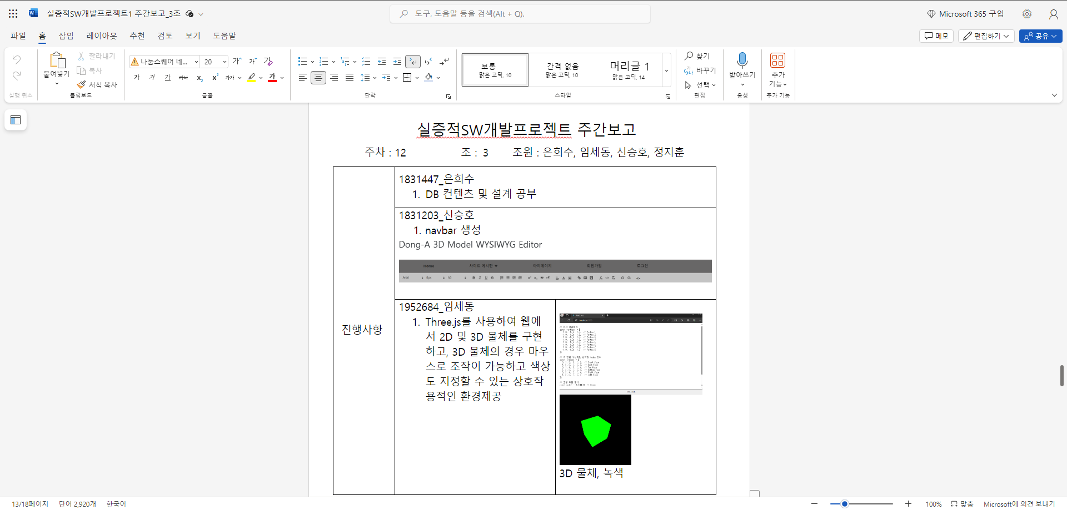
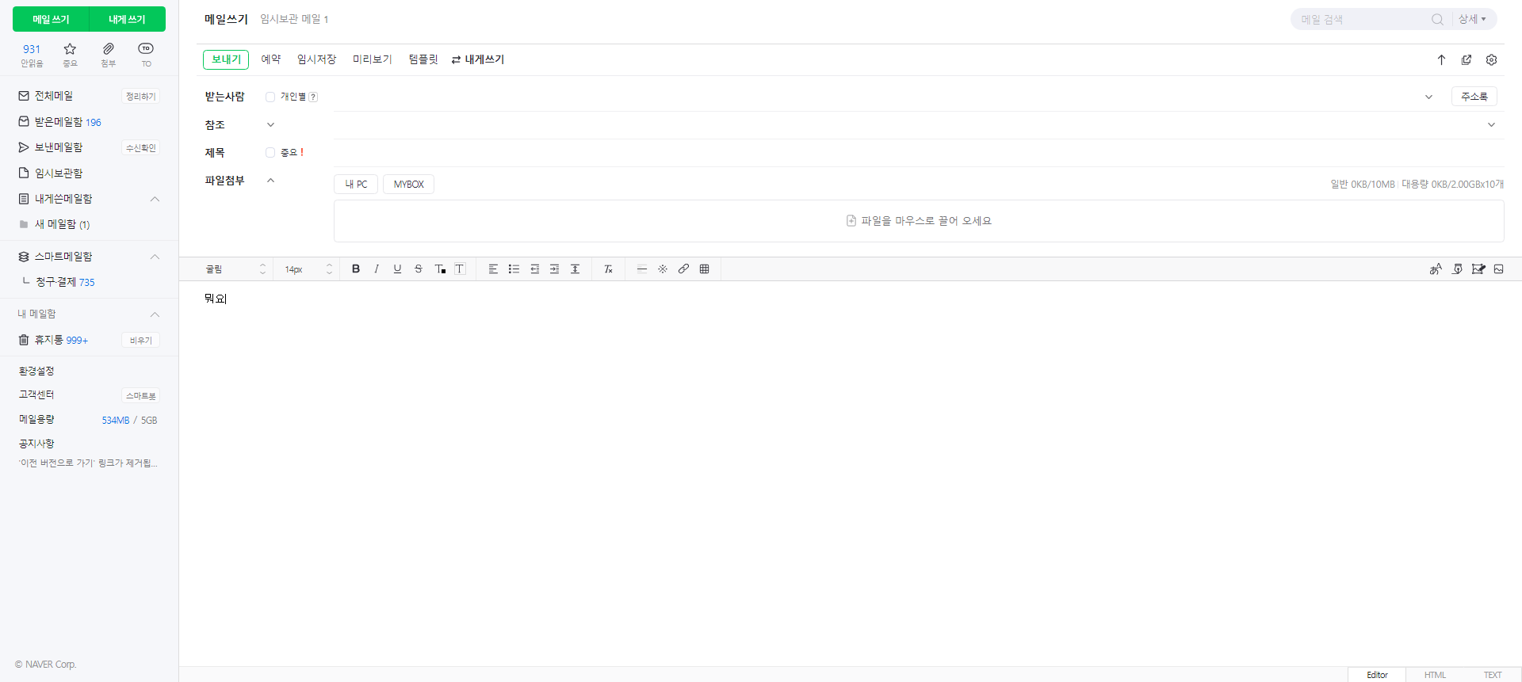
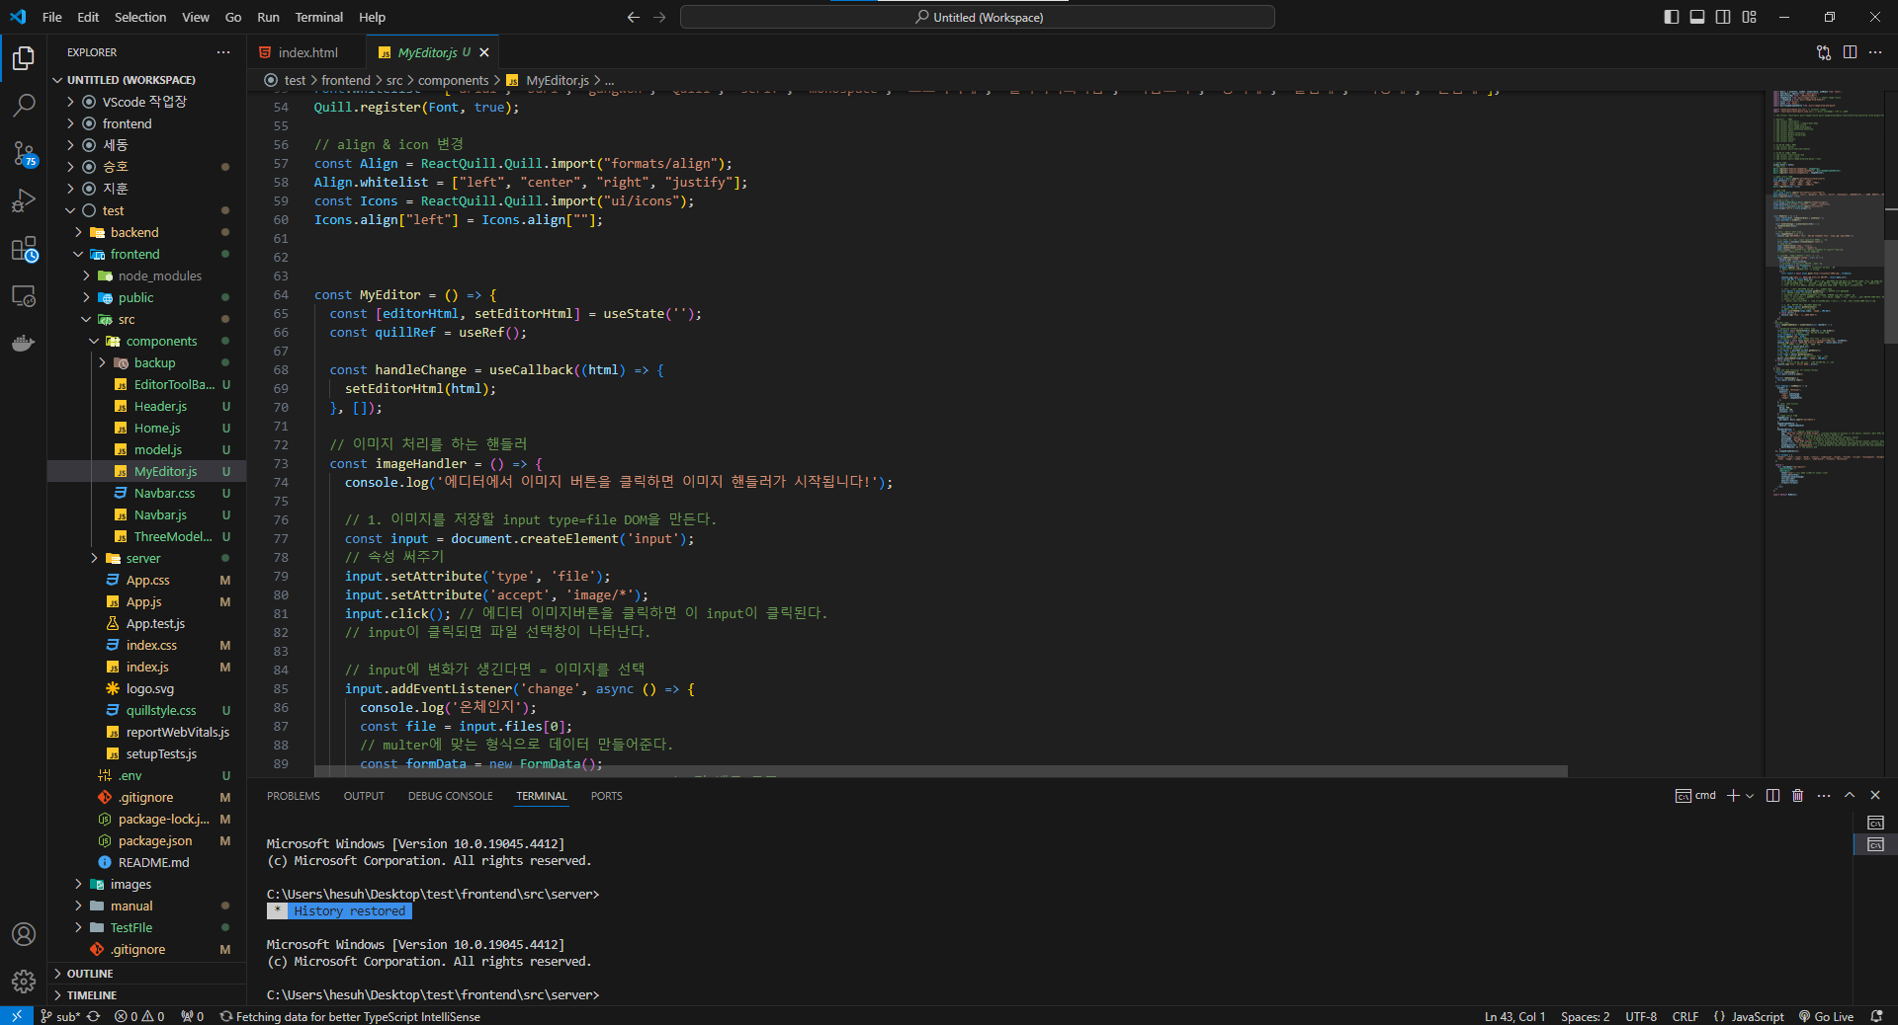
WYSIWYG Editor 란?
What You See Is What You Get 약자
문서 작성법이나 전문 에디터를 GUI 로 구현한 기술
대표적인 예시(워드 프로세서, 네이버 메일, IDE(통합 개발 환경))

Slide 5

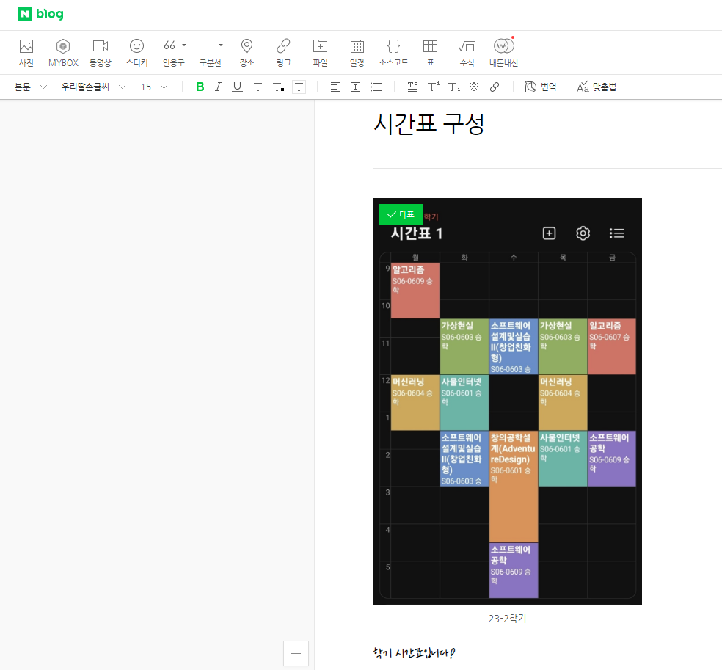
배경1 : 단순한 웹 에디터
기존의 문서화가 가능한 Web WYSIWYG Editor는 단순하게 사진, 동영상, 폰트를 바꾸는 영역에 한정됨
2. 다양한 산업에서 3D 모델링 수요가 급증하고 있어,
해당 분야에 사용 할 가벼운 도구가 필요하다 판단
3. 문서 편집기와 3D 기능 결합을 통해 기존의 에디터와
차별성을 줄 수 있다고 판단함.

Slide 6
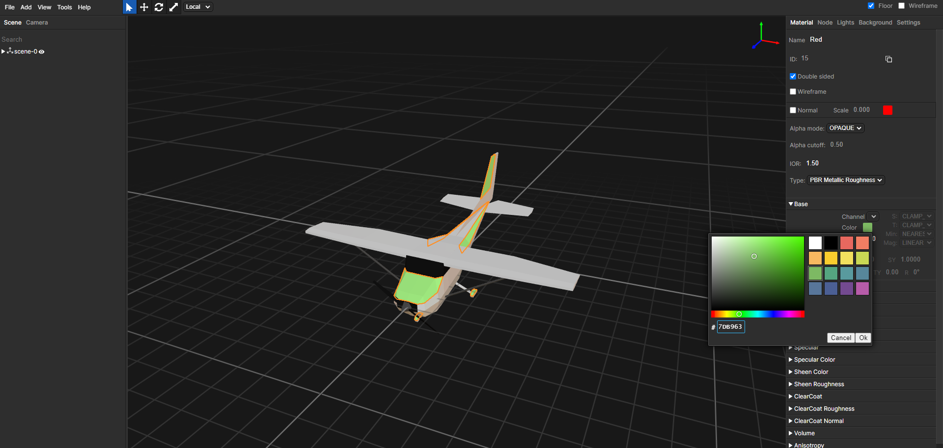
배경2 : 높은 입문 장벽
고급 기능을 제공하는 에디터는 복잡한 UI를 가짐 이러한 인터페이스는 사용이 어려움
2. 다양한 기능을 제대로 활용하기 위해선
사용자에게 높은 수준의 지식을 요구함
3. 간단한 작업을 원하는 사용자에게
과도한 기능은 오히려 불편함을 초래함

Slide 7
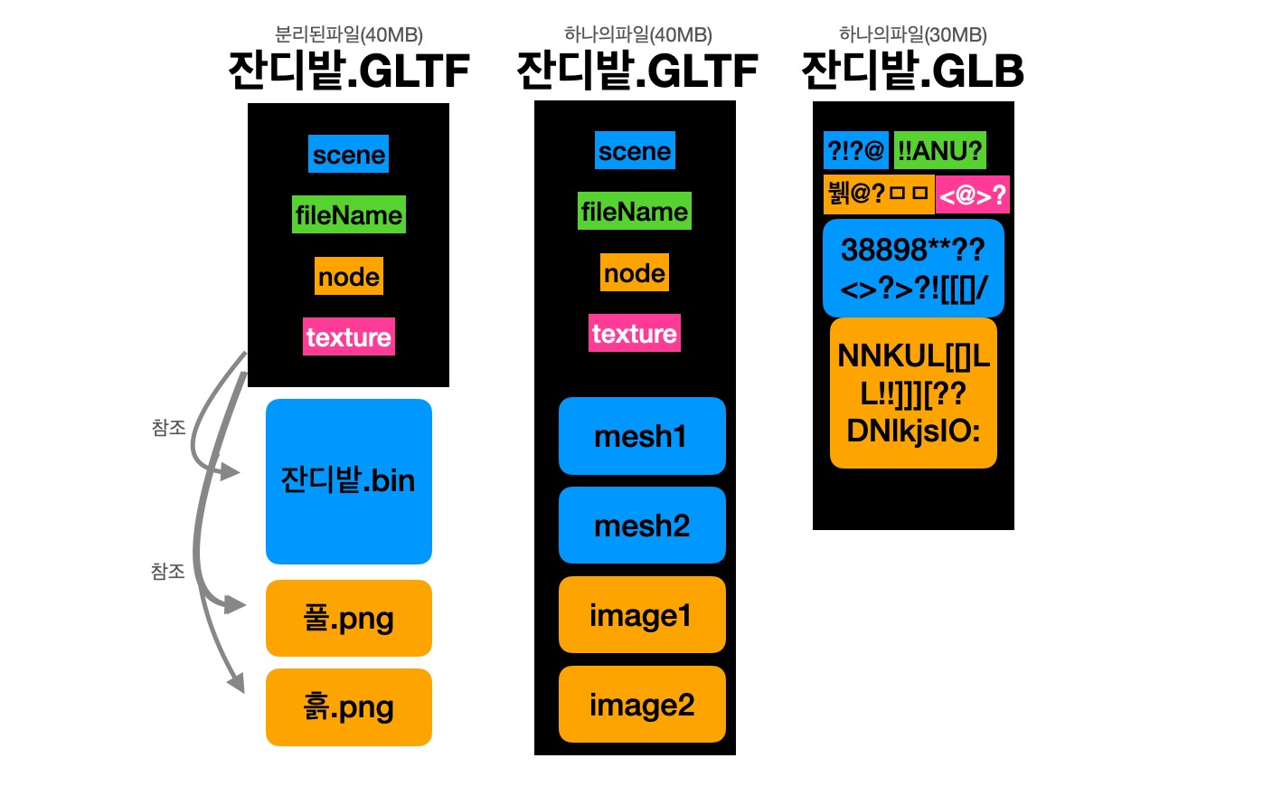
활용되는 GLTF / GLB 란?
GLTF / GLB 는 3D 모델 정보를 json 형식으로 저장한
3D File 확장자.
네트워크 상에서 효율적으로 전달되도록 구성됨
파일 용량과 압축을 풀고 사용하는 런타임이 줄어듬.
- GLTF / GLB 파일의 형식은 3가지로 구성된다.
기본적으로 GLTF 와 GLTF + 참조 형식이며,
GLB는 binary 파일을 포함한 형태로 구성된다.
GLTF / GLB 파일의 구성

Slide 8
프로젝트 개요

Slide 9
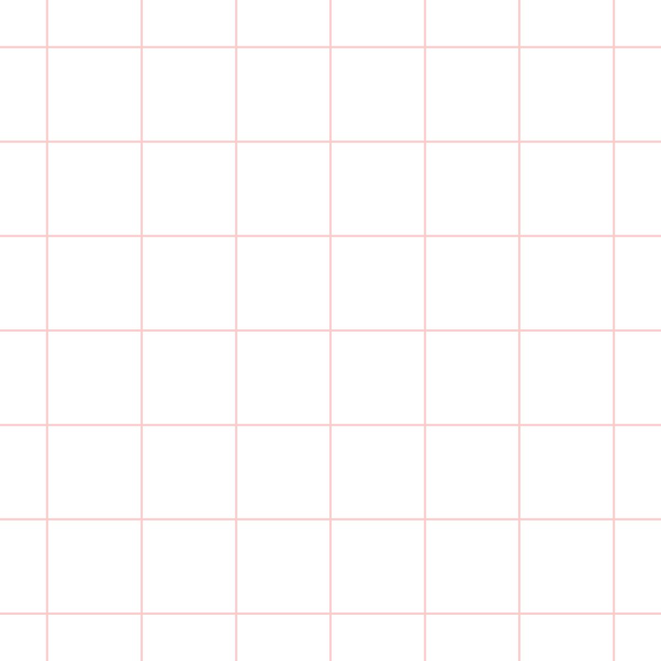
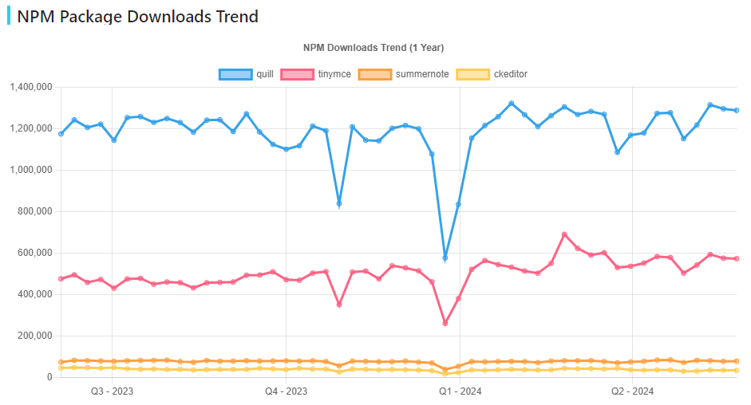
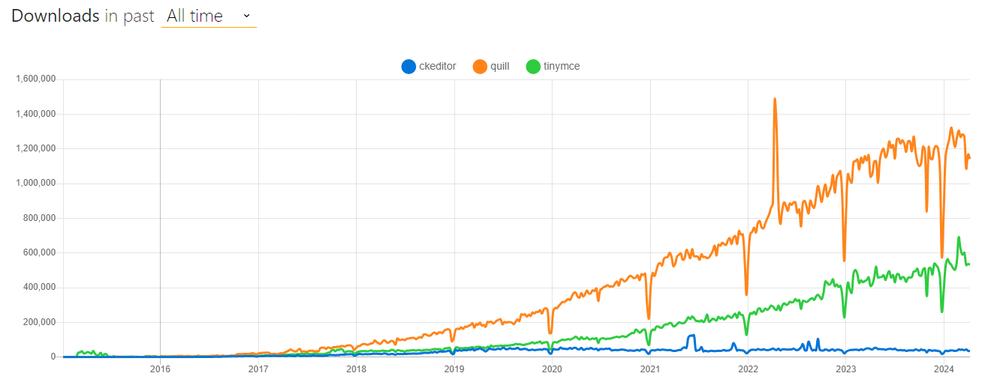


사용하는 문서편집기
[Quill Editor]
React 친화적
가장 오래되고 기술 스택이 방대
커스텀이 자유로움
기능 구현 가능하다면 모두 무료

Slide 10
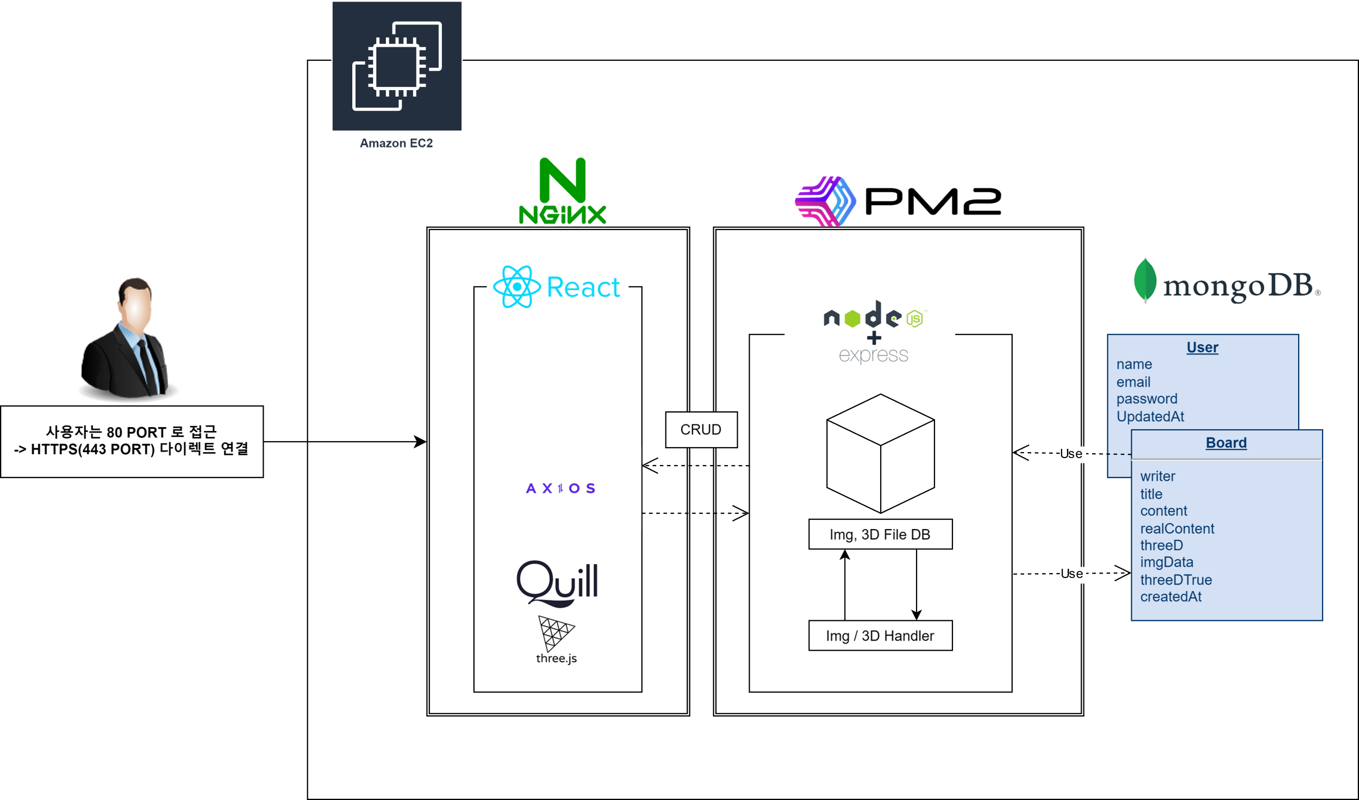
프로젝트 구성
UUID(범용 고유 식별자)

Slide 11
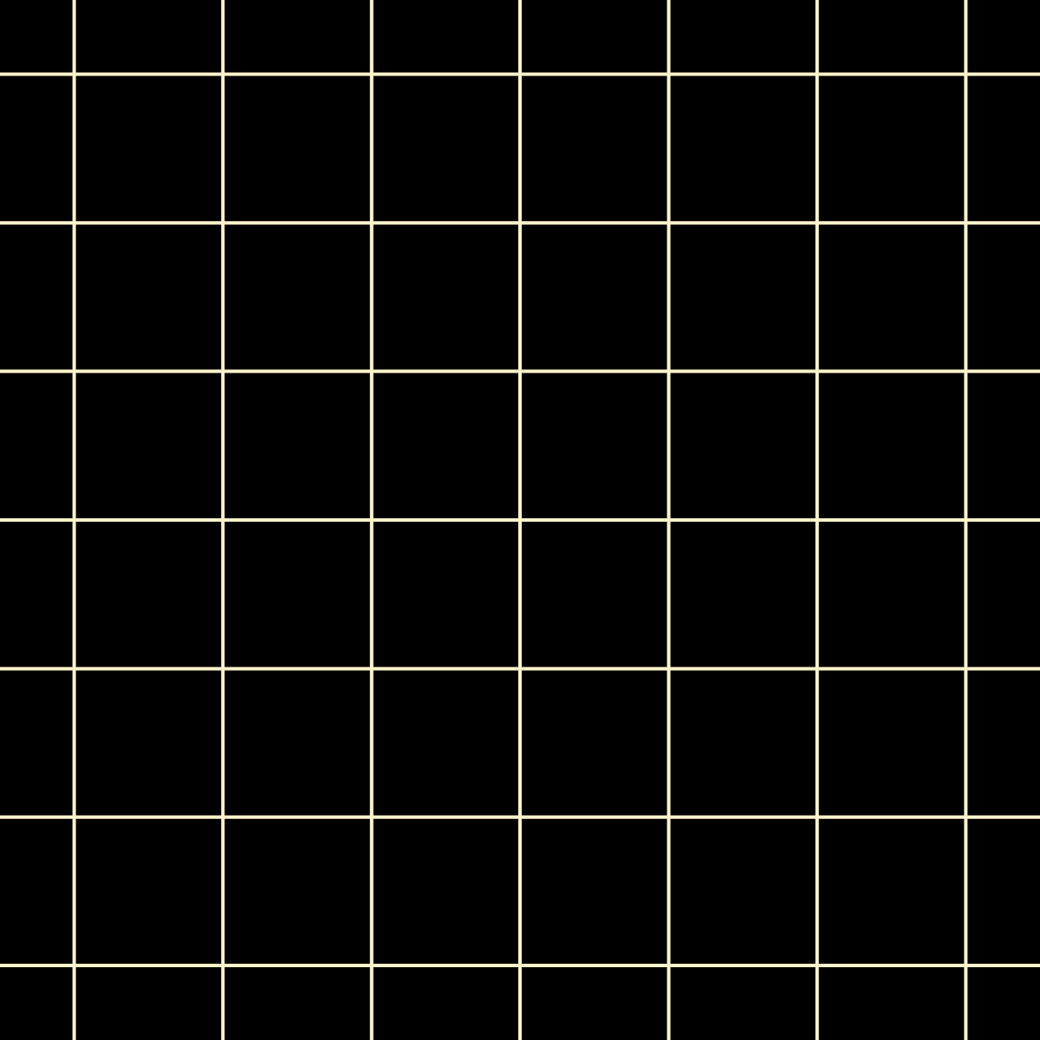
[ As-is ]
[ To-be ]
표현 한계를 가진
Web WYSIWYG Editor
3D Editor / Upload
기능을 추가함
완성도 있는 WYSIWYG Editor 개발
(As-is) 글자와 이미지에 집중된 가벼운 문서 tool
(To-be) 3D 기능 추가로 기존 문서편집기와 차별성을 가짐

Slide 12
[ As-is ]
[ To-be ]
기능에 몰두한 에디터와 높은 입문 난이도
사용성을 고려한
직관적인 모델 구현
직관적이고 사용 용이한 Editor 개발
(As-is) 기능에 몰두해 사용성이 어려운 전문가용 tool
(To-be) 직관적이고 사용성을 높인 유용한 도구
ex) 옵션 한글화 및 기능 직관화, GUI 간소화, tool tip 추가 등등..

Slide 13
프로젝트 결과

Slide 14
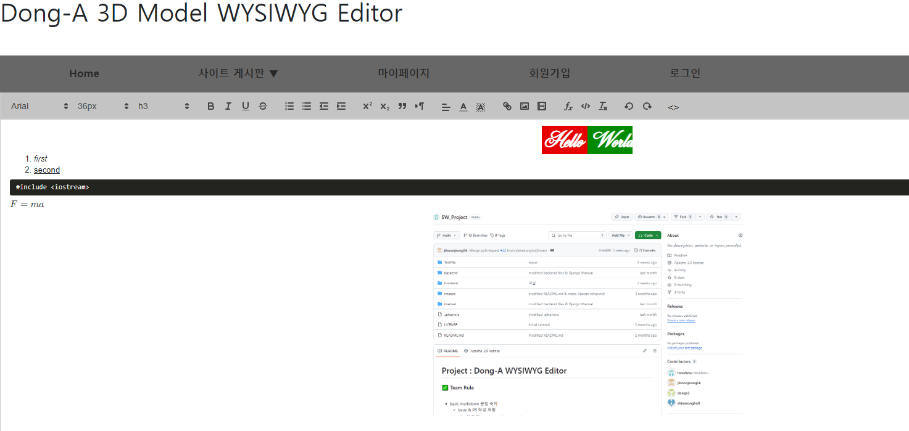
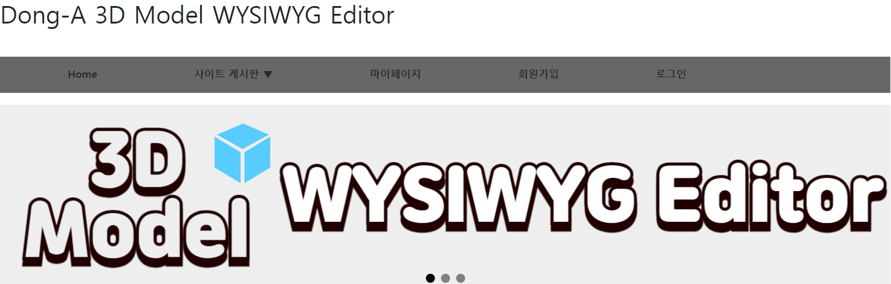
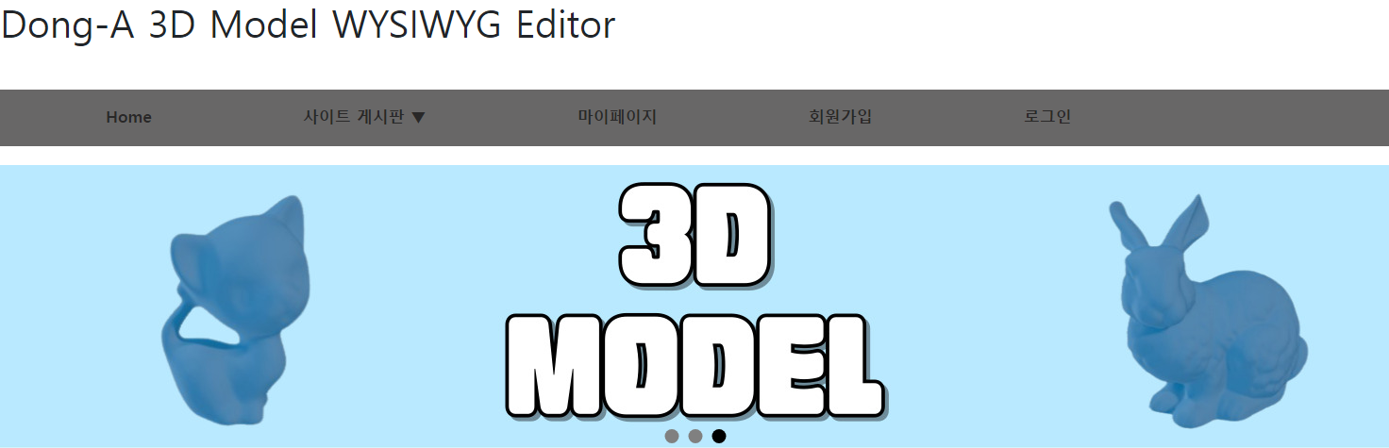
[ 기본적인 형태 ]
기본 기능을 갖춘 에디터
배너 디자인(구 버전)

Slide 15
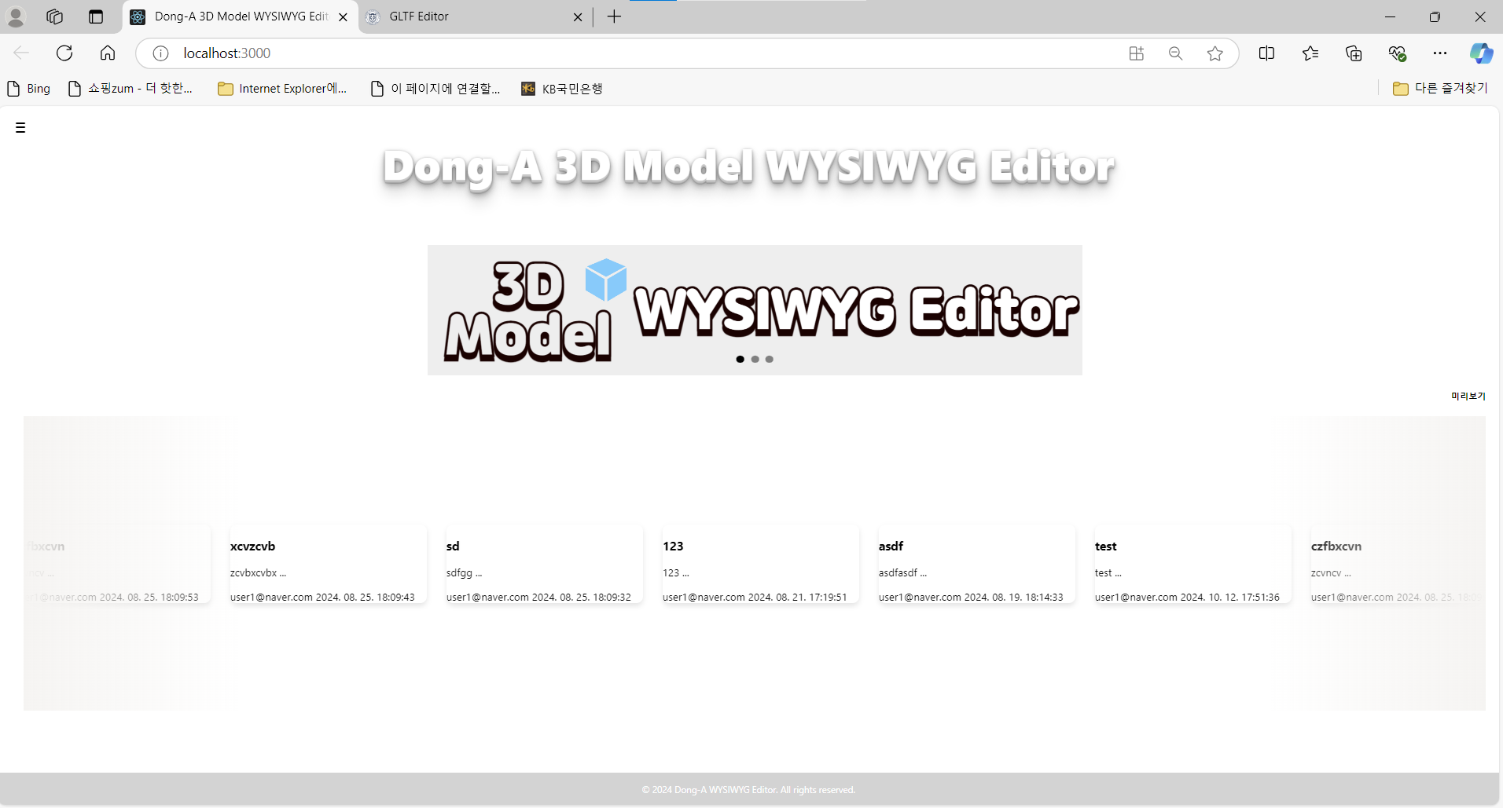
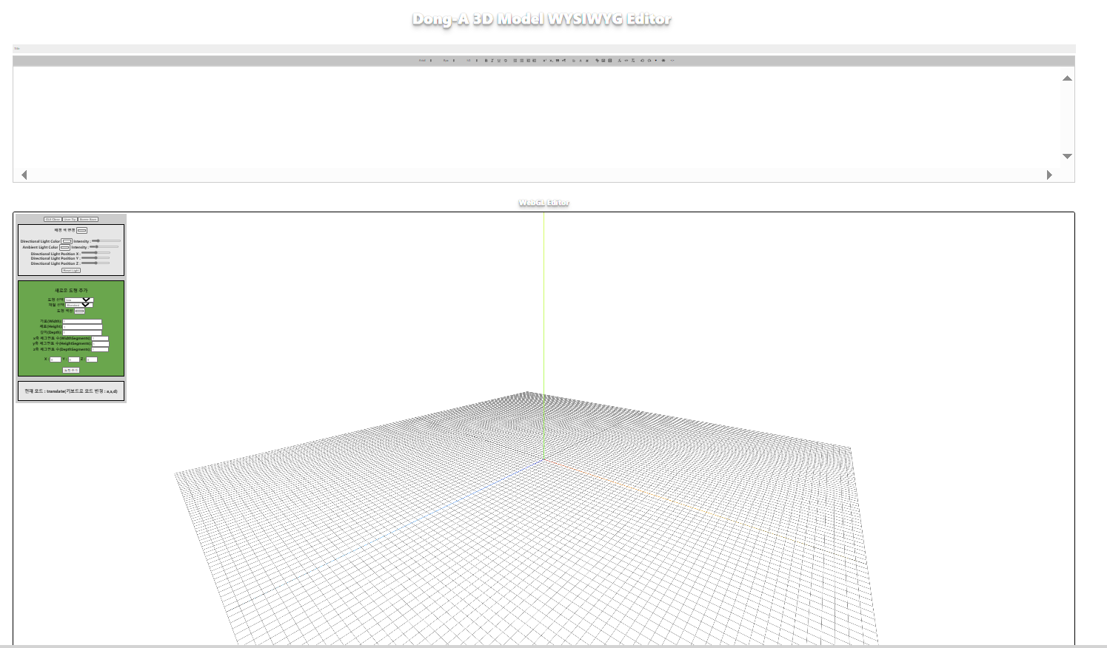
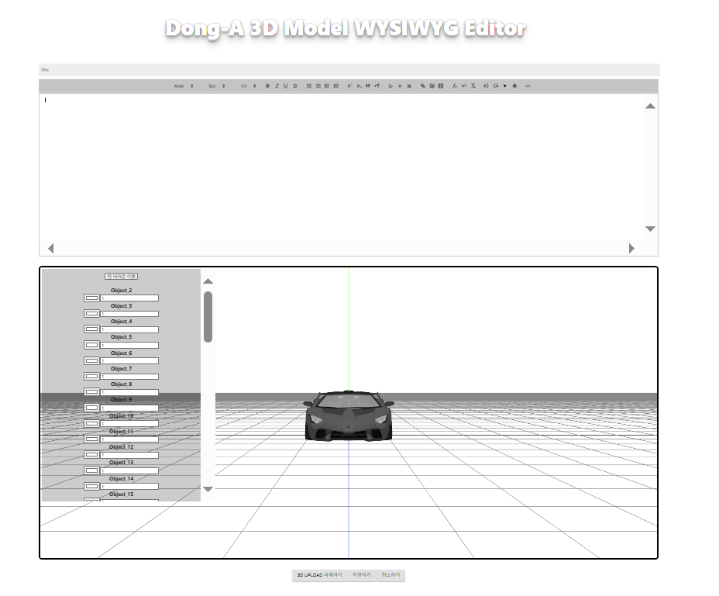
[ 개선한 형태 ]
재구성한 Home 화면
3D Editor / Upload

Slide 16
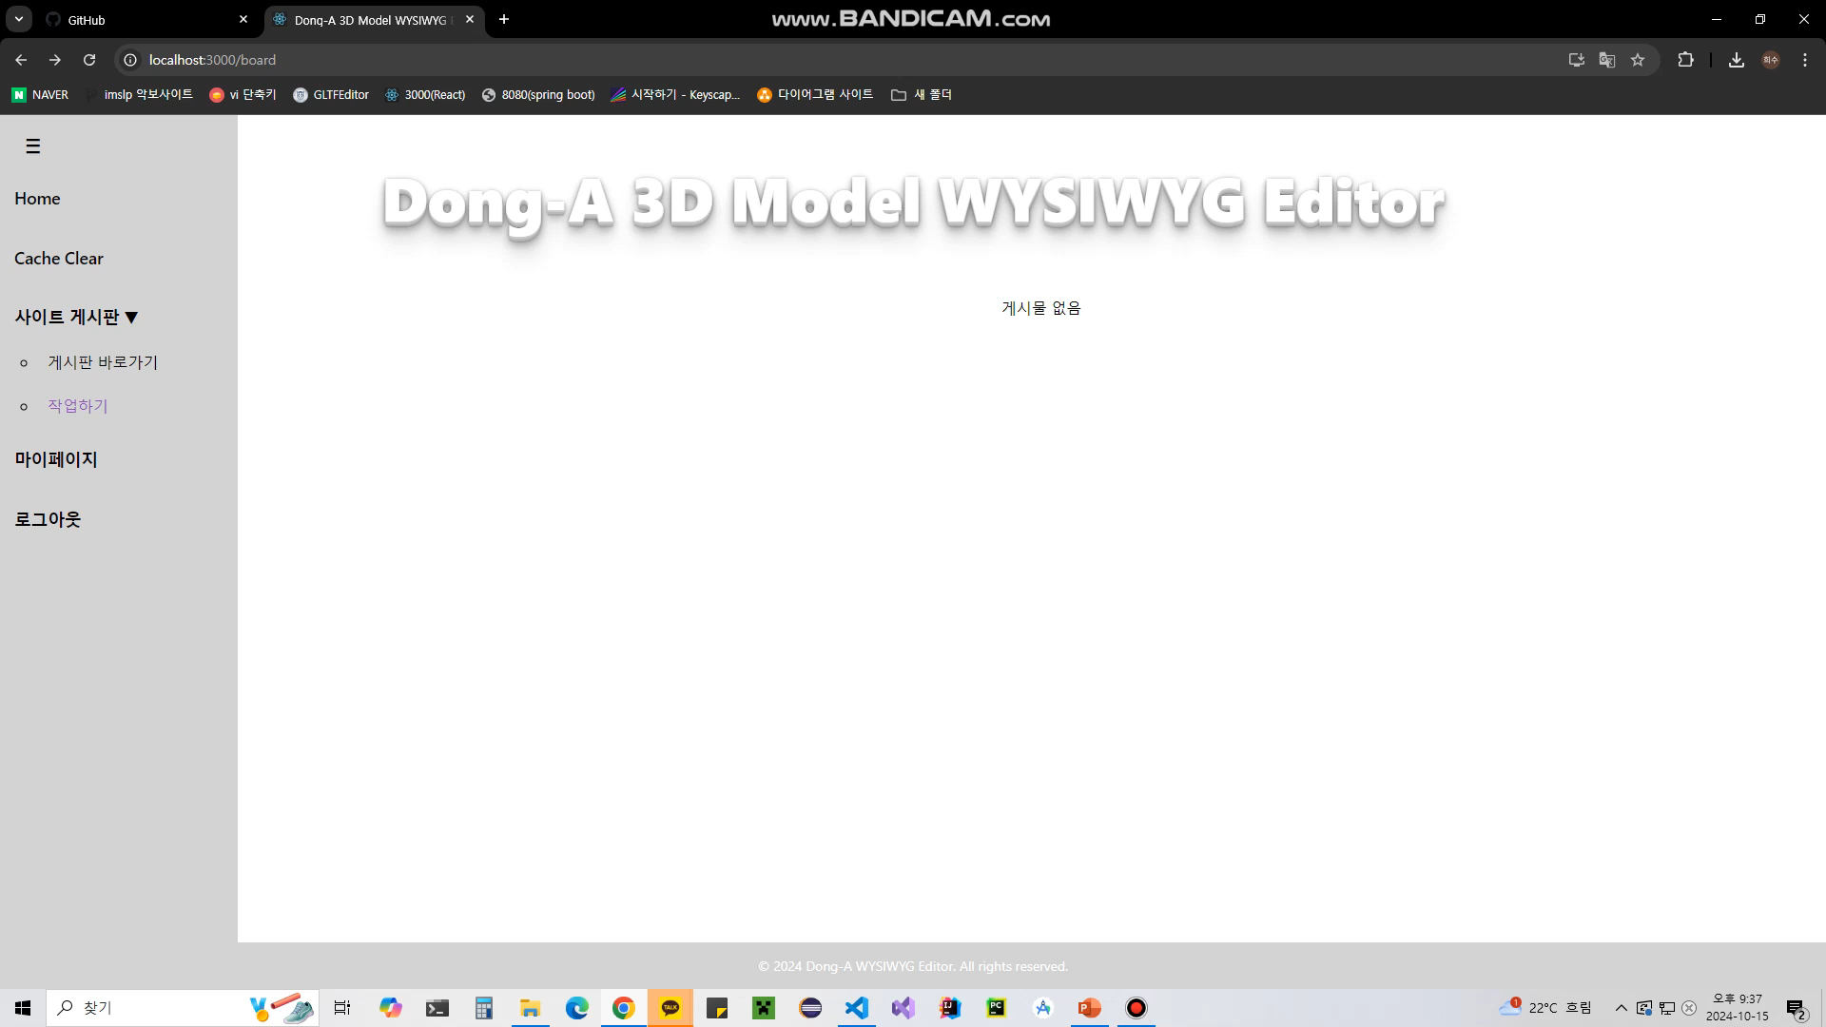

Slide 17
[ 결론 ]
본 프로젝트는 문서 편집 기능과 3D Editor 를 결합한 자유도 높은 커뮤니티 형태의
WYSIWYG Editor
2. 3D Model 를 공유하고 설명함으로서 새로운 영감을 줄 수 있는 아이디어 서비스
3. 재정 문제로 프로젝트 서비스 배포 중단 -> 3D 기능을 체험할 수 있는 클라이언트 배포

Slide 18
Q & A
Project Github
https://github.com/hesuhesu/SW_Project
Deployment Site
https://gltfeditor.o-r.kr

Slide 19
감사합니다.

